Slide 1
Von: Vlad Bratulescu, Lena Bundschuh Gerhard Goetz, Maximilian Ropte, Paul Seifried, Fabian Zeller
Blitzer in Konstanz
Datensatz:
Geschwindigkeitsüberwachung Jahresstatistik 2018
HTWG Konstanz, 30.06.2020

Slide 2
Keyfacts:
1. Jedes wievielte gemessene Fahrzeug wurde 2018 in Konstanz geblitzt?
2. Was zahlte man 2018 pro Verstoß im Durchschnitt?
3. Wie hoch war die Wahrscheinlichkeit, dass ein Blitzer bei einem Geschwindigkeitsverstoß auslöste?

Slide 3
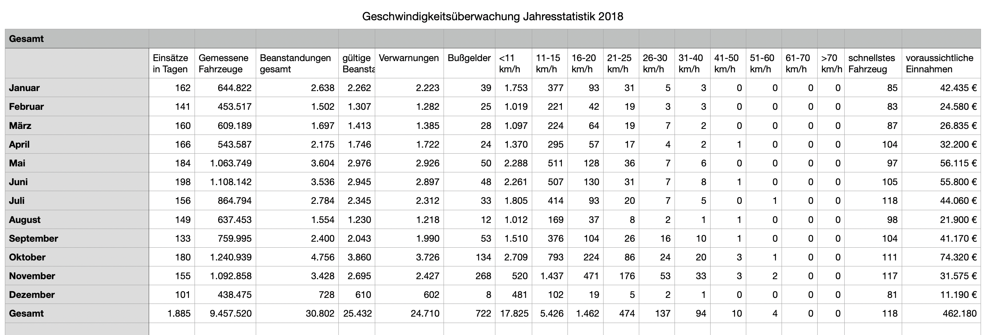

Slide 4
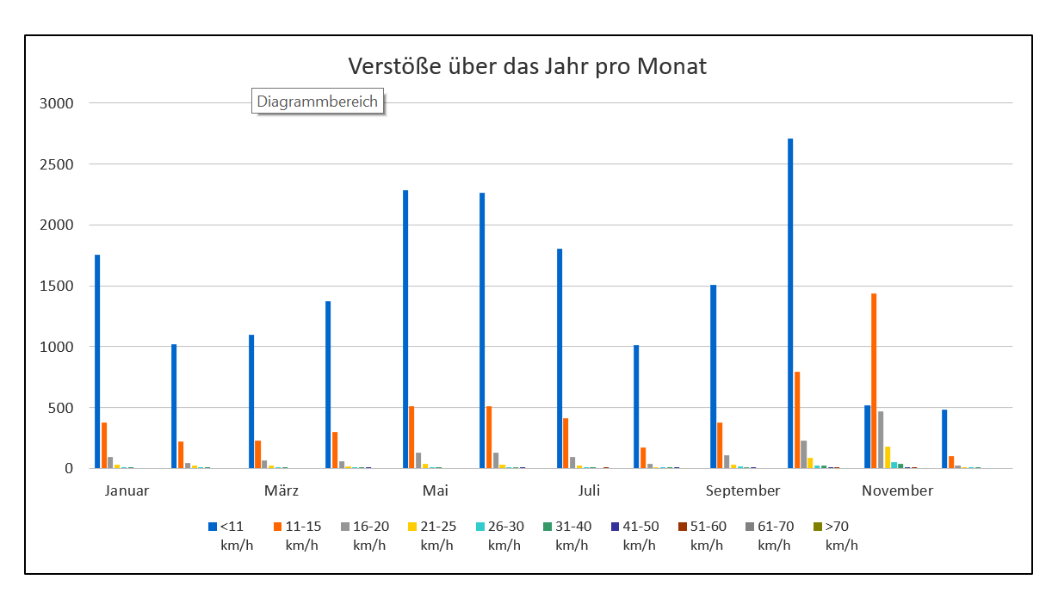

Slide 5
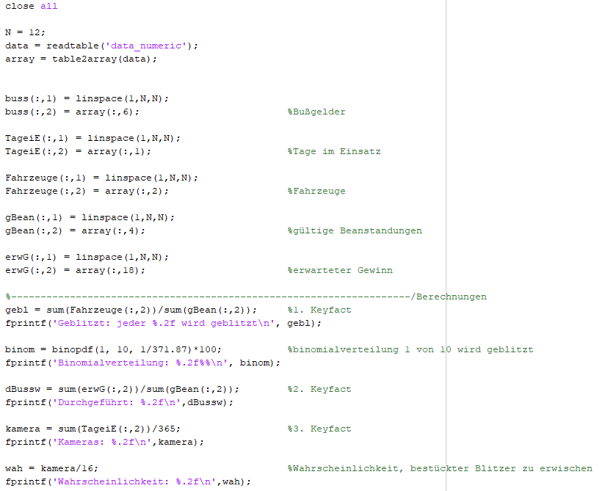
MATLAB-Code:

Slide 6
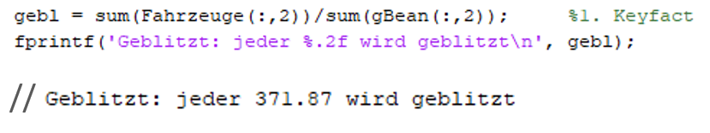
1. Jedes wievielte gemessene Fahrzeug wurde geblitzt?
Berechnung in MATLAB
Ergebnis = Summe(gemessene Fahrzeuge)/Summe(gültige Beanstandungen)
Ergebnis = 9457520 / 25432 = 371,87
➔ Jeder 371,87 begeht einen Geschwindigkeitsverstoß

Slide 7
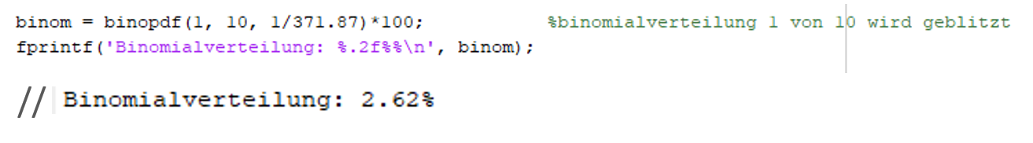
Frage: Wie hoch ist die Wahrscheinlichkeit, dass unter 10 vorbeifahrenden Autos eins geblitzt wird?
→ X ~ Bin(10, 1/371,87) ≈ 0,0262 ≈ 2,62 %

Slide 8
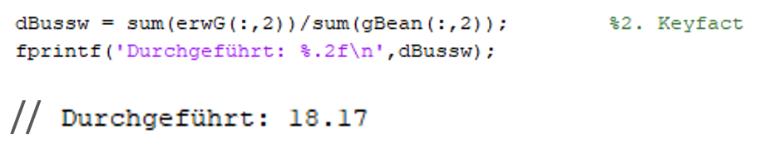
2. Was zahlte man 2018 pro Verstoß im Durchschnitt
Berechnung in MATLAB
Ergebnis = Summe(Einnahmen) / Summe(gültige Beanstandungen)
Durchschnitt = 462180 € / 25432 = 18,17 €

Slide 9
Blitzer Konstanz 2018
Unter Laube 2 Richtungen – 50km/h – 264 Einsatztage
Gartenstraße 2 Richtungen – 30km/h – 278 Einsatztage
Steinstraße 2 Richtungen – 30km/h – 359 Einsatztage
Mainaustraße 2 Richtungen – 50km/h – 277 Einsatztage
Im Loh 2 Richtungen – 40km/h – 263 Einsatztage
Reichenaustr. Mosche 2 Richtungen – 50km/h – 189 Einsatztage
Reichenaustr. Casino 2 Richtungen – 60 km/h – 187 Einsatztage
Europabrücke 2 Richtungen – 60 km/h – 68 Einsatztage

Slide 10
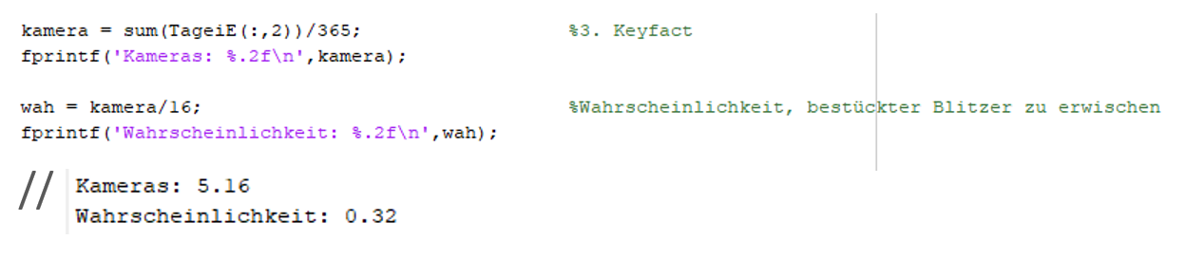
3. Wie hoch ist die Wahrscheinlichkeit, dass ein Blitzer mit Kamera bestückt ist?
Berechnung in MATLAB:
Anzahl Kameras = Summe(Gesamteinsätze) / Tage des Jahres
Wahrscheinlichkeit = Anzahl Kameras / Anzahl Standorte
1. Anzahl Kameras = 1885 / 365 = 5,18
2. Wahrscheinlichkeit = 5,18 / 16 = 32,28 %

Slide 11
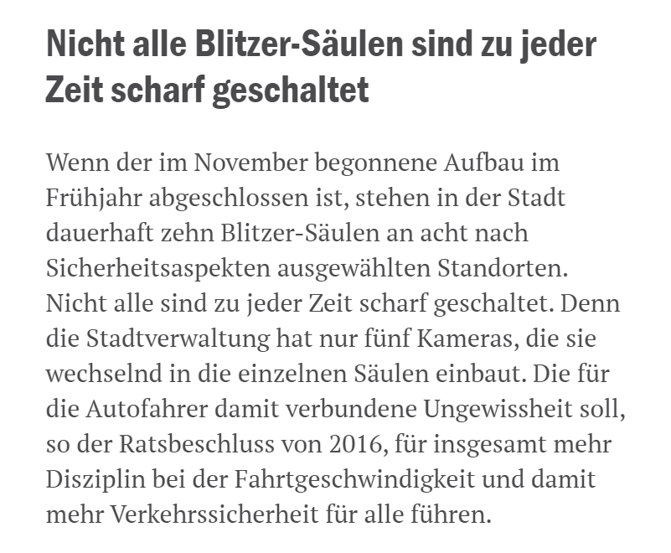
By the way:
Südkurier
KONSTANZ 01. Februar 2018

